Slide 1
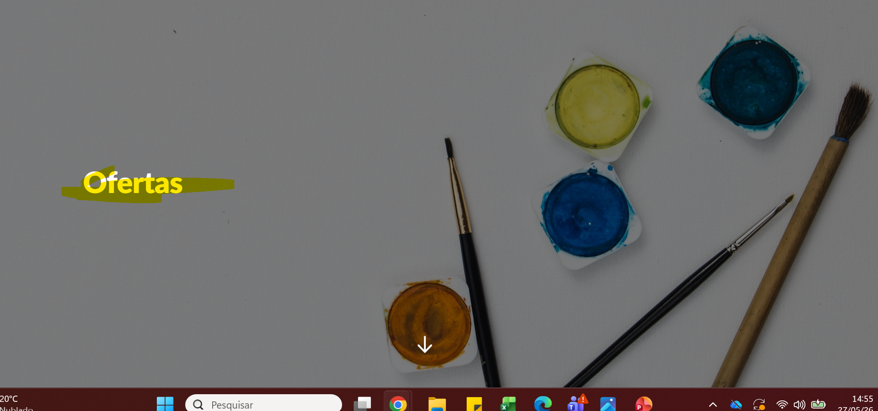
Acabamos de receber a liberação para utilizar a palavra “Hexa”
Favor ajusta para
Oferta Hexa

Slide 2
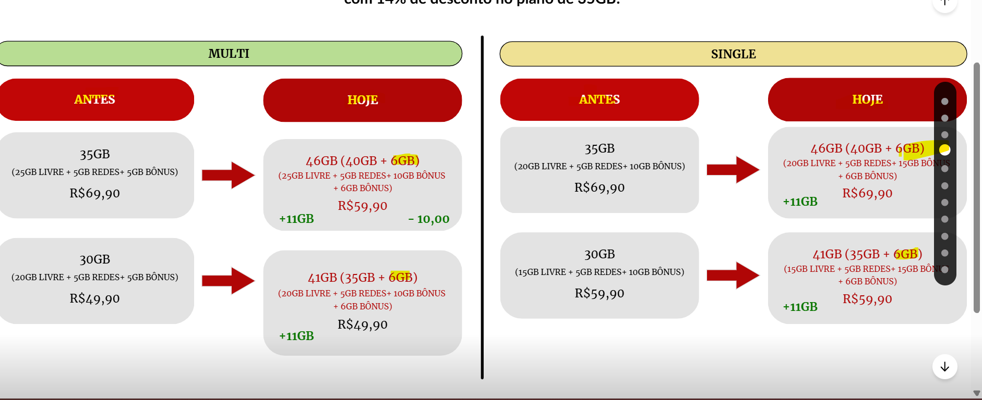
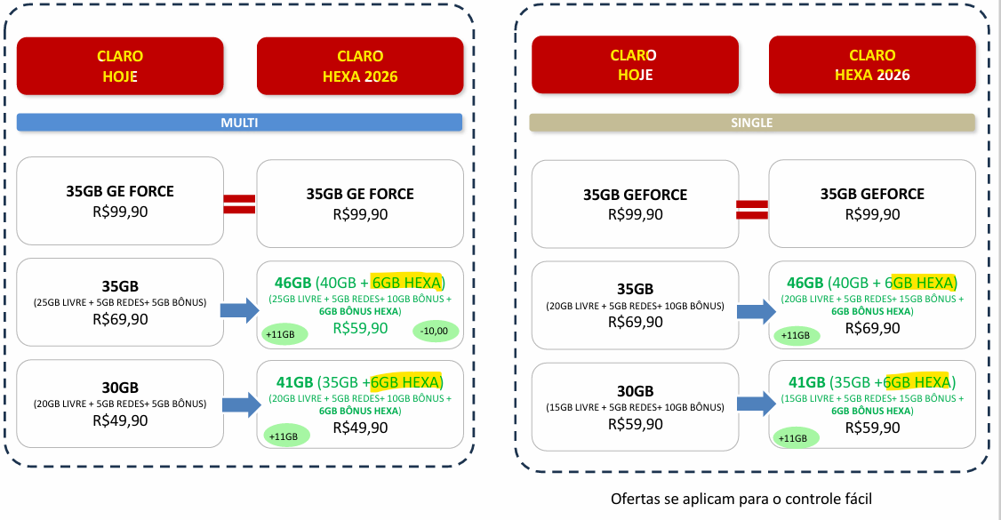
Acabamos de receber a liberação para utilizar a palavra “Hexa” nas tabelas de controle, pos e claro fibra
Favor ajusta para o modelo abaixo, Claro hexa , 6GB Hexa , Bônus Hexa

Slide 3
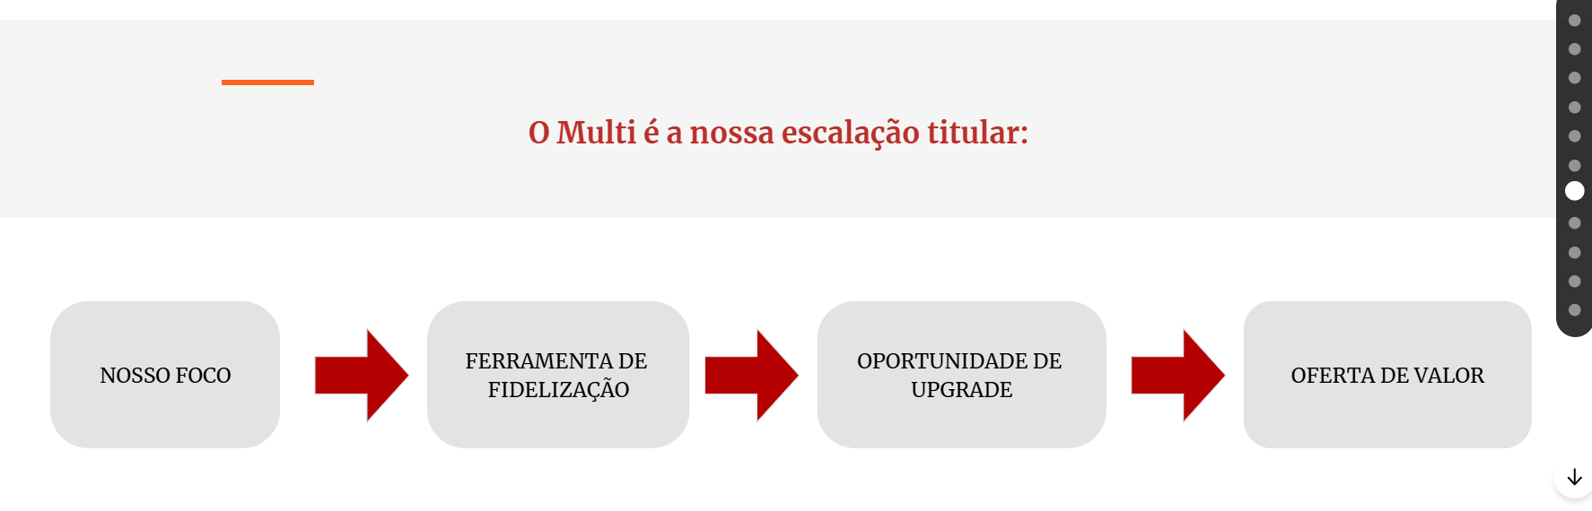
Acabamos de receber a liberação para utilizar a palavra “Hexa”
Favor ajusta para
Nessa Oferta Hexa , o Multi é a nossa escalação titular:

Slide 4
Considerações para uma versão mobile

Slide 5
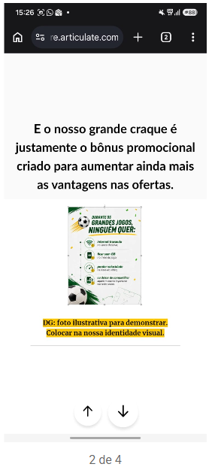
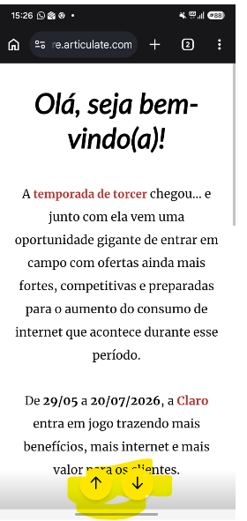
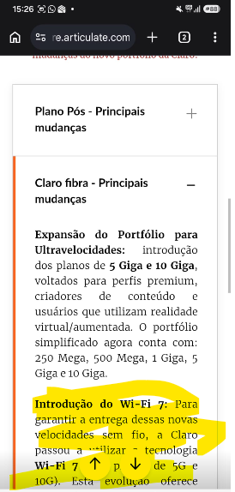
Lu, será necessário um ajuste para a versão mobile , para melhor leitura na no celular, pois no celular o texto fica dividido , os ícones na frente
Modelo ideal

Slide 6
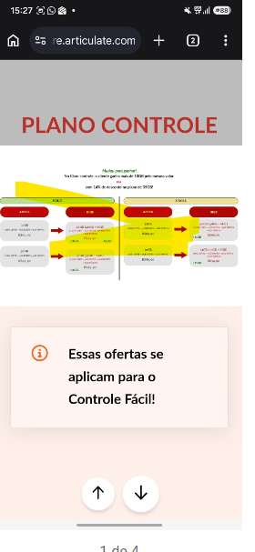
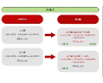
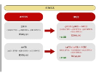
No caso das tabelas , uma sugestão para melhorar a leitura , seria apresentar uma e a outra abaixo

